Slide 1
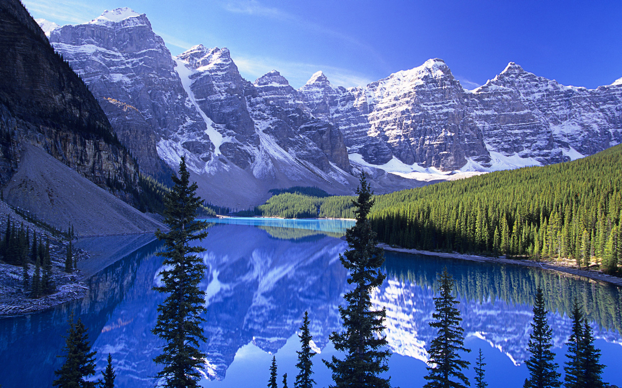
সকলকে স্বাগতম

Slide 2
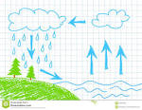
শ্রেণীঃ পঞ্চম
বিষয়ঃ প্রাথমিক বিজ্ঞান
সময়ঃ ৩৫ মিনিট
পাঠ পরিচিতি-
পাঠঃ জীবনের জন্য পানি
পাঠ্যাংশঃ তোমরা জান-----পানিচক্র বলে।
শিক্ষক পরিচিতি-
নজির আহমেদ
সহকারী শিক্ষক
থানা কলোনী স. প্রা. বিদ্যালয়
বাঞ্ছারামপুর, ব্রাহ্মণবাড়িয়া।

Slide 3
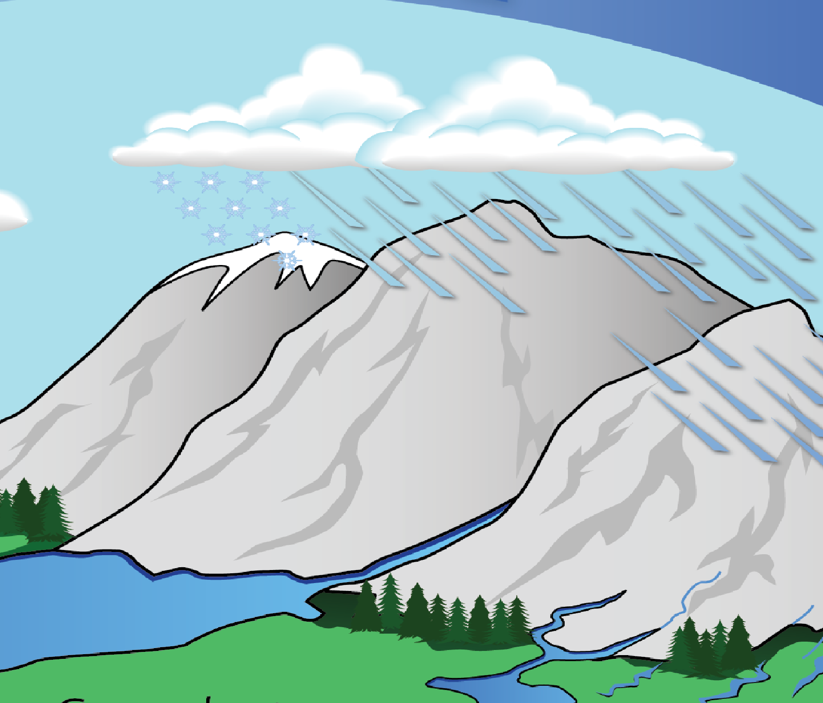
এই পাঠ শেষে শিক্ষার্থীরা যা শিখবেঃ-
১। মেঘ ও বৃষ্টি কী তা বলতে ও লিখতে পারবে ।
২। শিলা বৃষ্টি কী তা বলতে পারবে।
৩। পানিচক্র কী তা ব্যাখ্যা করতে পারবে।

Slide 4
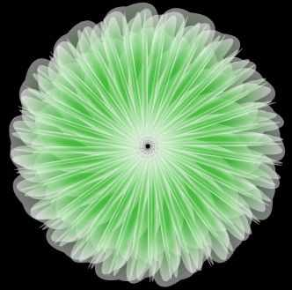
নিরাপদ পরিবেশ সৃষ্টি

Slide 5
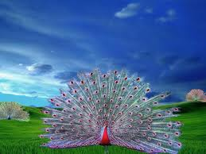
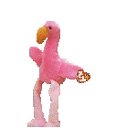
ছড়ার মাধ্যমেঃ
মেঘ গুড়গুড় মেঘলা দিনে
ময়ূর ডাকে কেকা
সবায় লুকায় ঘরের কোণে
ময়ূর নাচে একা।
রং ধনুর রং ছড়িয়ে দিয়ে
রঙের লহর তুলে
মনের সুখে নাচে ময়ূর
নাচে পেখম খুলে।

Slide 6
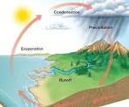
পাঠ শিরোনাম
পানিচক্র
বা
Water Cycle

Slide 7


Slide 8
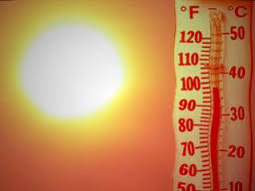
ছবিতে আমরা কী দেখতে পাচ্ছি?
সূর্য প্রচন্ড তাপ দিচ্ছে

Slide 9
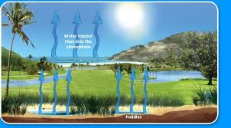
এই ছবিতে আমরা কী দেখতে পাচ্ছি?
সূর্য তাপে পানি বাষ্প হচ্ছে

Slide 10
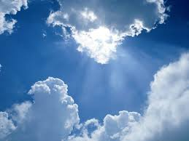
মেঘ

Slide 11
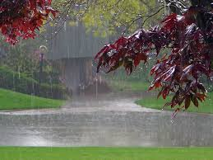

বৃষ্টি

Slide 12
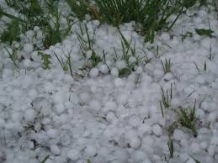

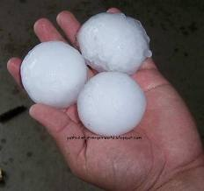
শিলা বৃষ্টি

Slide 13
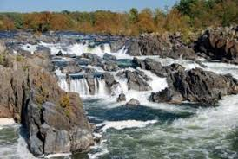
পানি সাগরে গিয়ে পড়ছে

Slide 14
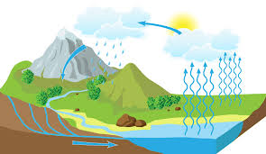
ছবির সাহায্যে আলোচনা
সূর্য
মেঘ
মেঘ
বৃষ্টি
জলীয় বাষ্প
নদী
সমুদ্র

Slide 15
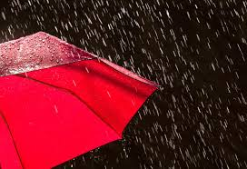
দলীয় কাজ
১। মেঘ কীভাবে সৃষ্টি হয়?
২। বৃষ্টি কীভাবে সৃষ্টি হয়?
শূণ্যস্থান পূরণ করঃ
ক। সূর্যের তাপে পানি ......... পরিণত হয়?
খ। মেঘ আসলে ছোট ছোট......মিলে তৈরী হয়?

Slide 16
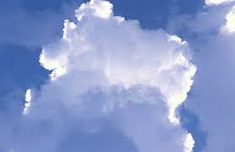
১। মেঘ কীভাবে সৃষ্টি হয়?
মেঘঃ সূর্যতাপে পুকুর, খাল, বিল, নদী ও সমূদ্রের পানি জলীয় বাষ্পে পরিণত হয়। এই জলীয় বাষ্প বায়ূমন্ডলের উপরের দিকে উঠে ঠাণ্ডা হয়ে ক্ষুদ্র পানিকণায় পরিণত হয়। এই পানি কণা একত্র হয়ে আকাশে ভেসে বেড়ায় একে মেঘ বলে।

Slide 17
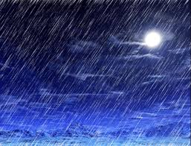
২। বৃষ্টি কীভাবে সৃষ্টি হয়?
বৃষ্টিঃ সূর্যতাপে পুকুর, খাল, বিল, নদী ও সমূদ্রের পানি জলীয় বাষ্পে পরিণত হয়। এই জলীয় বাষ্প বায়ূমন্ডলের উপরের দিকে উঠে ঠাণ্ডা হয়ে ক্ষুদ্র পানিকণায় পরিণত হয়। এই পানি কণা একত্র হয়ে আকাশে ভেসে বেড়ায় একে মেঘ বলে। পানিকণাগুলো একত্রিত হয়ে আকারে বড় হলে আর ভেসে থাকতে পারে না ফলে মাটিতে পড়ে একে বৃষ্টি বলে।

Slide 18
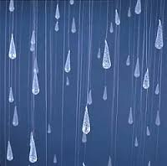

Slide 19
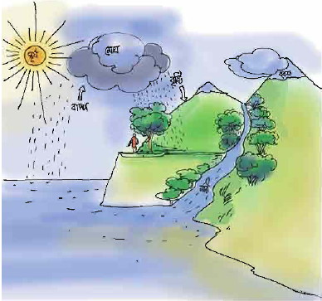

Slide 20
পানি চক্রঃ সূর্যতাপ পুকুর, খাল, বিল, নদী ও সমুদ্রের পানিকে জলীয় বাষ্পে পরিণত করে। জলীয় বাষ্প বায়ুমন্ডলের উপরের দিকে উঠে ঠান্ডা হয়ে ক্ষুদ্র পানিকণায় পরিণত হয়। ক্ষুদ্র পানিকণা একত্র হয়ে আকাশে মেঘ হিসেবে ঘুরে বেড়ায়। মেঘের পানিকণাগুলো একত্রিত হয়ে আকারে বড় হয়ে বৃষ্টিরূপে মাটিতে পড়ে। মেঘের পানিকণাগুলো খুব বেশি ঠান্ডা হয়ে গেলে তা বরফে পরিণত হয় এবং শিলাবৃষ্টি হিসাবে পৃথিবীতে নেমে আসে। বৃষ্টির পানি গড়িয়ে গড়িয়ে নদীর পানির সাথে মেশে। নদীর পানি প্রবাহিত হয়ে সমুদ্রের পানিতে মেশে। এভাবে ভূ-পৃষ্ঠের পানি থেকে জলীয় বাষ্প, জলীয় বাষ্প থেকে মেঘ, মেঘ থেকে বৃষ্টি হিসেবে পানি আবার ভূ-পৃষ্ঠে ফিরে আসে। পৃথিবীতে পানি তার এক উৎস থেকে আর এক উৎসে এভাবে ঘুরে আসাকে পানি চক্র বলে।

Slide 21
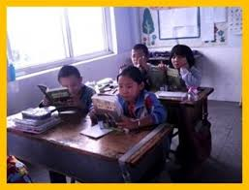
নীরব পাঠঃ
সময়ঃ ৫ মি
মেইন বইয়ের ১০-১১ পৃষ্ঠা।

Slide 22


Slide 23
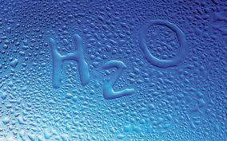
দলীয় কাজঃ
প্রশ্নঃ পানি চক্র কী তা ব্যাখ্যা কর।
।
একাকী কাজঃ
প্রশ্নঃ শিলা বৃষ্টি কী?

Slide 24
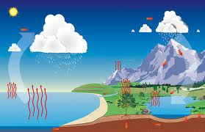

বাড়ির কাজঃ
প্রশ্নঃ পানি চক্রের চিত্র আঁকবে।
।

Slide 25

সবাই ভালো থেকো। আবার দেখা হবে।

